Slide 1
Gerry
Carne Federico – 1059865
Trello Dashboard: https://trello.com/b/wdiT3Oip/gerry
TECNOLOGIE CLOUD & MOBILE – HOMEWORK 1

Slide 2
Idea
Problema
In alcuni servizi improntati alla formazione ideati quest’anno la valutazione delle conoscenze apprese tramite talk è esterna al servizio o assente
Obiettivo
Estendere questi servizi, facilitando la valutazione e il tracciamento dei progressi tramite quiz generati automaticamente dalla trascrizione dei talk

Slide 3
Per chi
Apprendimento
Svago
Per gli utilizzatori di servizi di didattica/formazione tramite talk: scuole, università, gruppi di lavoro, …
Per un gruppo di amici che nutre interesse verso un argomento e vuole capire «chi ne sa di più»

Slide 4
Servizio Offerto
Esistono due modalità di utilizzo: teaching e fun.
Un utente, detto moderatore, crea un gruppo e invita altri utenti a partecipare. Se il gruppo è creato per la modalità teaching si parla di «classe» e ogni utente ha associato un registro, visibile solo dall’utente stesso e dal moderatore, con i risultati dei quiz svolti. Nella modalità fun si parla invece di «tavoli» e ogni tavolo ha associata una classifica visibile a tutti i partecipanti.
Il moderatore del gruppo può formare una playlist di talk dai quali generare un numero variabile di quesiti. Nella modalità teaching viene data la possibilità di modificare le domande e di crearle manualmente per calibrarne meglio la difficoltà.
Il quiz e la playlist vengono condivisi sul gruppo. Gli altri partecipanti svolgono il quiz e una volta completato viene aggiornato il loro registro o la classifica. Ogni quiz è disponibile per un tempo limitato, deciso dal moderatore.

Slide 5
Funzionalità
Scraping della trascrizione dei talk
Creazione gruppo
Gestione gruppo
Ricerca talk per titolo o tag
Creazione e modifica playlist
Generazione quiz
Modifica quiz
Svolgimento quiz
Aggiornamento registro/classifica

Slide 6
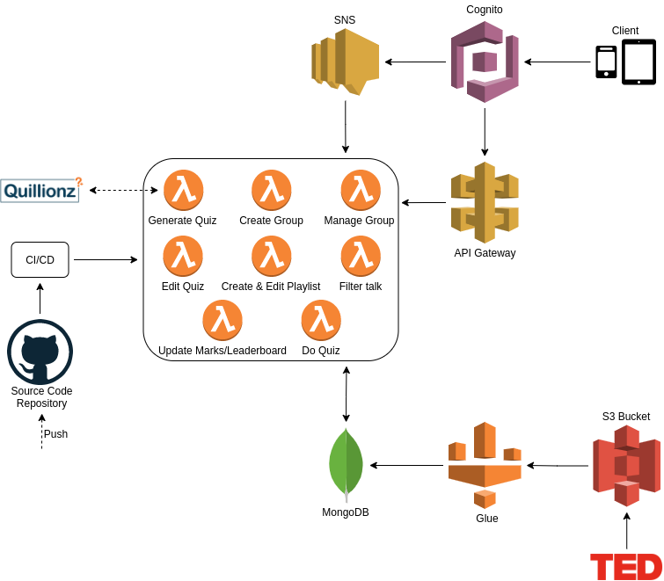
Architettura
S3 Bucket e Glue | Gestione dati
SNS | Invito al gruppo
Cognito | Autenticazione
AWS Lambda
Quillionz | Generazione quesiti

Slide 7
Criticità e possibili evoluzioni
Criticità
Dipendenza da un servizio esterno ad AWS per la generazione dei quiz
La complessità dei quesiti non è nota a priori
È richiesta la presenza di una trascrizione del talk
Possibili evoluzioni
Espandere il database di talk includendo altre fonti
Traduzione dei quesiti attraverso Amazon Translator
Generazione delle trascrizioni mancanti attraverso Amazon Elastic Transcoder o Elemental MediaConverter

